Slide 1
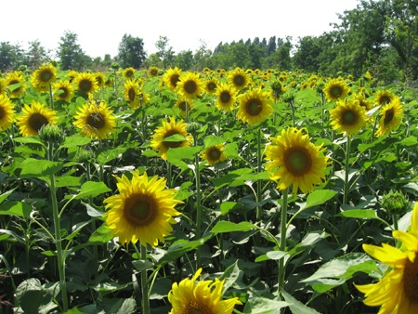
শুভেচ্ছা

Slide 2
শিক্ষক পরিচিতি
খোকন চন্দ্র ভৌমিক
প্রভাষক, কম্পিউটার শিক্ষা
আইডি- ২৩
বামনী ডিগ্রি কলেজ
কোম্পানীগঞ্জ , নোয়াখালী।
।

Slide 3
শ্রেণি- একাদশ
বিষয় - কম্পিউটার শিক্ষা
(প্রথম পত্র)

Slide 4
শিখনফল
এই পাঠ শেষে শিক্ষার্থীরা ------
১। তথ্য প্রযুক্তির সংজ্ঞা বলতে পারবে ।
২। তথ্য ও যোগাযোগ প্রযুক্তির উপাদান সমূহ চিহ্নিত করতে পারবে ।
3। তথ্য প্রযুক্তির সাথে যোগাযোগ ব্যবস্থার সম্পর্ক কী তা চিহ্নিত
করতে পারবে।
৪ । তথ্য প্রযুক্তি ব্যবহারের কৌশল বলতে পারবে ।

Slide 5
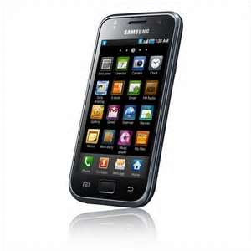
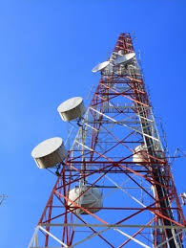



তথ্য প্রযুক্তি ও টেলিযোগাযোগ
ল্যাপটপ ব্যবহারকারী
ডিজিটাল ফোন
মাধ্যম
প্রেরক প্রান্ত
প্রাপক প্রান্ত

Slide 6
পাঠ শিরোনাম
তথ্য প্রযুক্তির সাথে যোগাযোগ
প্রযুক্তির একীভূতকরণ

Slide 7
যে প্রযুক্তির মাধ্যমে তথ্য প্রক্রিয়াকরণ, সংরক্ষণ ও ব্যবস্থাপনা প্রয়োজনে একস্থান থেকে অন্যস্থানে সরবরাহ করা হয় তাকে তথ্য প্রযুক্তি বলে।
বর্তমানে তথ্য প্রযুক্তির সাথে যোগাযোগ ব্যবস্থার
রয়েছে নিবিড় সম্পর্ক, তাই একে তথ্য ও যোগাযোগ প্রযুক্তি বা ICT বলা হয়।

Slide 8
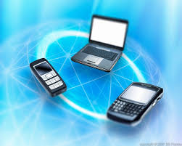
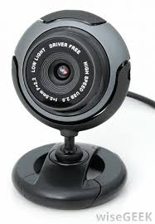
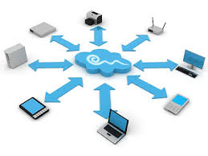
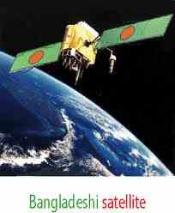

Slide 9
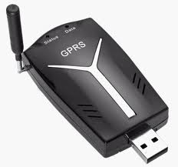

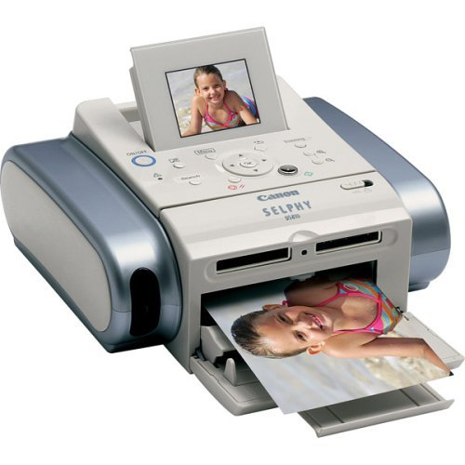
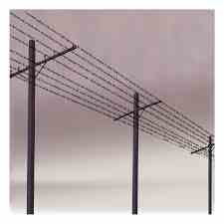

Slide 10


তথ্য প্রযুক্তির উপাদান
১। মোবাইল ফোন
২। ওয়েব ক্যামেরা
৩। স্যাটেলাইট
৪। কম্পিউটার
৫। মডেম
৬। ইণ্টারনেট
৭। যোগাযোগ সফটওয়্যার এবং প্রিন্টার

Slide 11
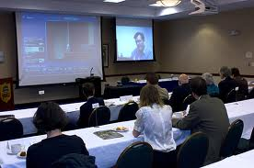

ভিডিও কনফারেন্স

Slide 12

ভিডিও কনফারেন্স
টেলি যোগাযোগ ব্যবস্থায় কনফারেন্সে অংশ গ্রহণকারীরা যখন একে অন্যের ছবি দেখতে পান এবং প্রশ্নোত্তরের মাধ্যমে সমস্যার সমাধান করতে পারেন, তাকে ভিডিও কনফারেন্স বলা হয়।

Slide 13
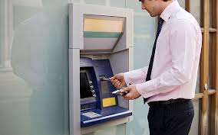
ATM

Slide 14
ATM
ইলেক্ট্রনিক উপায়ে ব্যাংকের অর্থের লেনদেনের জন্য যে মেশিন ব্যবহার করা হয় তাকে এটিম (ATM) বলে। এর পূর্ণরূপ হল- Automatic Teller Machine.ব্যাংক বা অন্যান্য অর্থলগ্নিকারী প্রতিষ্ঠান তাদের গ্রাহকদের সার্বক্ষনিক সুবিধা প্রদান করার জন্য কম্পিউটার নিয়ন্ত্রিত এ যন্ত্র ব্যবহার করে।

Slide 15
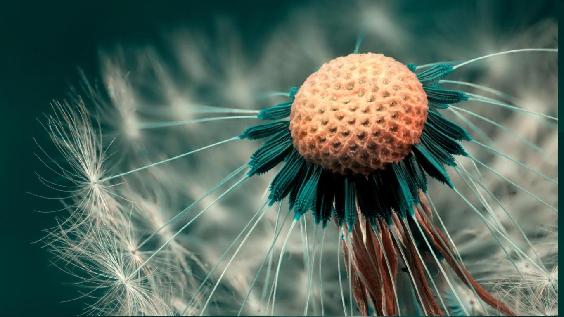
দলীয় কাজ
১। টেলিকনফারেন্স ও ভিডিও কনফারেন্সের
মূল পার্থক্য কী ?
২। তথ্য ও যোগাযোগ প্রযুক্তির কয়েকটি
সুবিধা বল।

Slide 16
মূল্যায়ন
      ১। ICT এর পূর্ণরূপ কী?
      ২। মডেম কী ? মডেমের কাজ কী?
      ৩। ATM কী? এর সুবিধা বল ।

Slide 17
বাড়ির কাজ
তথ্য ও যোগাযোগ প্রযুক্তি ব্যবহারের ক্ষেত্র সমূহ ব্যাখ্যা কর।

Slide 18

ধন্যবাদ

